Slide 1
Организация развивающей предметно-пространственной среды в соответствии с ФГОС в средней группе «Б»
воспитатель
Иванова Вера Александровна МДОУ д/с №29 г. Кинешма.

Slide 2
Вопрос создания предметно-развивающей среды в ДОУ на сегодняшний день стоит особо актуально. Это связано с переходом на Федеральные государственные образовательные стандарты.
Организованная развивающая предметно-пространственная среда в нашей группе предоставляет каждому ребёнку равные возможности приобрести те или иные качества личности, возможности для его всестороннего развития. Предметно-развивающая среда организована в соответствии с требованиями программы, с учетом ведущего вида детской деятельности - игры, соответствует возрастным особенностям детей 4-5 лет и теме недели, обеспечивает возможность общения и совместной деятельности детей и взрослых.

Slide 3
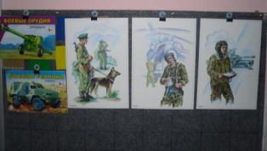
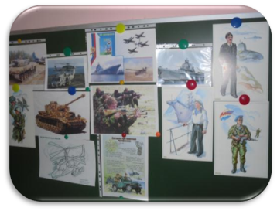
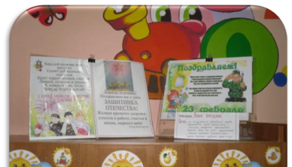
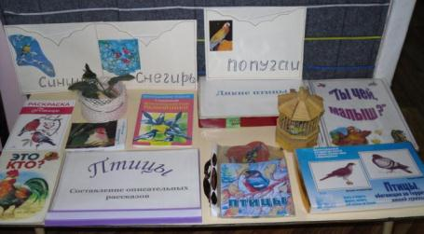
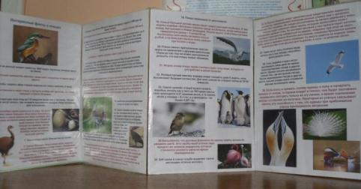
Тема: «Папин
праздник»
Тема: «Птицы»

Slide 4
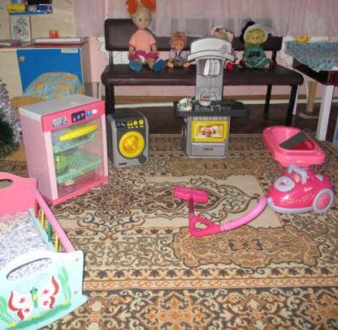
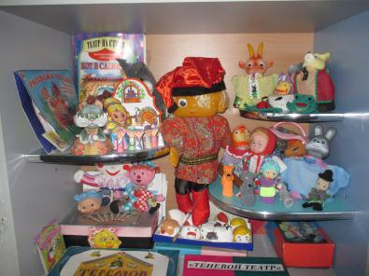
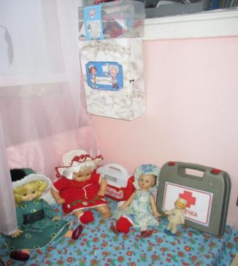
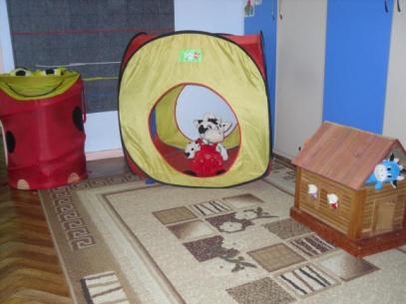

Slide 5
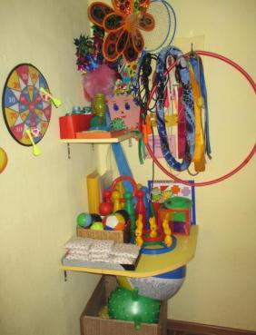
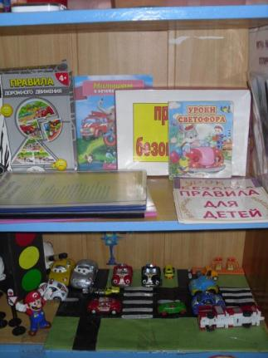
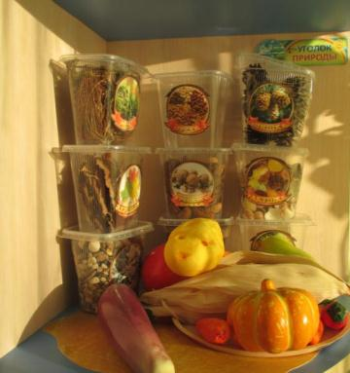
Образовательное пространство оснащено игровым, спортивным и оздоровительным оборудованием, инвентарём. В группе созданы условия для разных видов деятельности детей. Оборудование группы можно разнообразно использовать (например, детскую мебель, природные материалы и др.) в разных видах детской активности, т.е. среда в нашей группе полифункциональная.

Slide 6
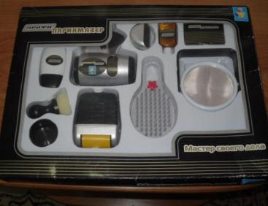
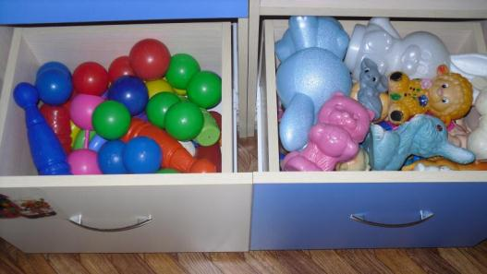
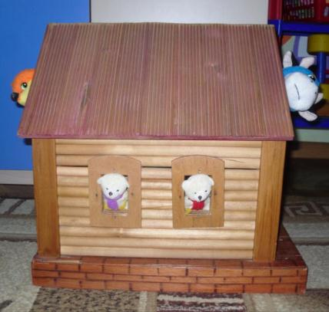
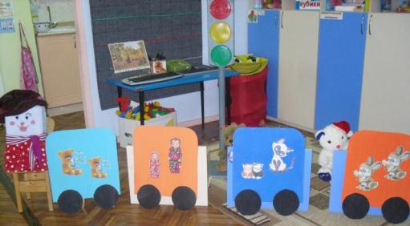

Slide 7
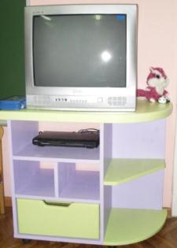
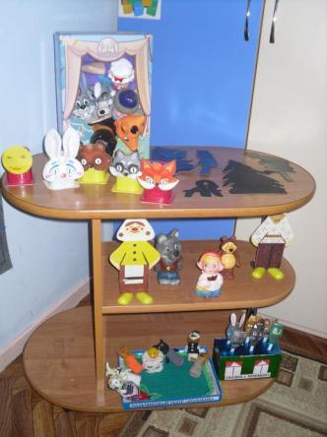
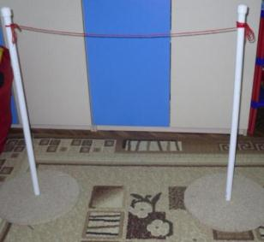
Родители являются активными участниками и помощниками в обогащении развивающей среды нашей группы, с их помощью был оформлен театральный уголок, выставка поделок из природного материала и овощей, нестандартное спортивное оборудование, руками пап изготовлен уголок красоты, тумба под теле-видео-аппаратуру, а так же всё оборудование на прогулочном участке.

Slide 8
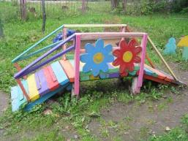
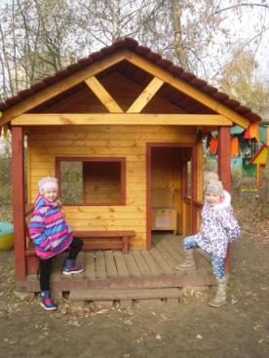
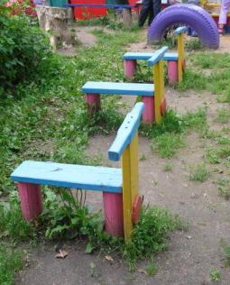
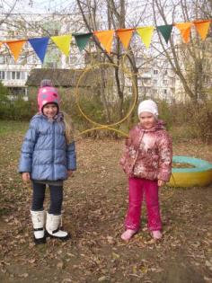
Наш участок

Slide 9
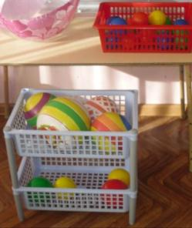
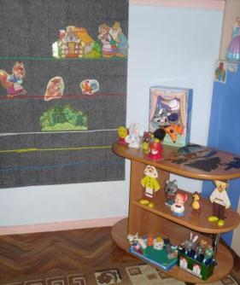
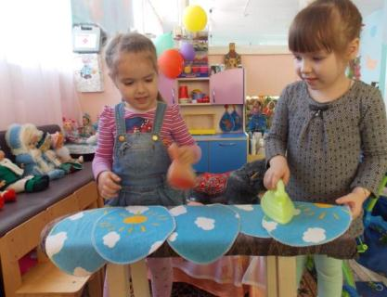
Насыщенность среды: игровая зона оснащена маркерами игрового пространства для сюжетно- ролевых игр: кухня, больница, магазин, гараж, парикмахерская, дом. Оснащена атрибутами, подобранными с учетом возрастных особенностей и гендерной принадлежности детей, отражающих различные сюжеты: «Семья», «Детский сад», «Шоферы», «Кафе», «Салон красоты», «Аптека», «Магазин» и др. Подвижный модуль позволяет изменять сюжет игры, например, чемоданчик из игры «Больница» можно взять и перенести, организовав игру в любом месте группы. Мебель в игровой зоне функциональна, легко трансформируема, что позволяет варьировать пространство зоны.

Slide 10
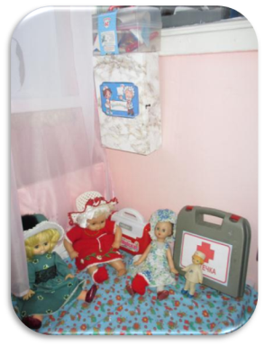
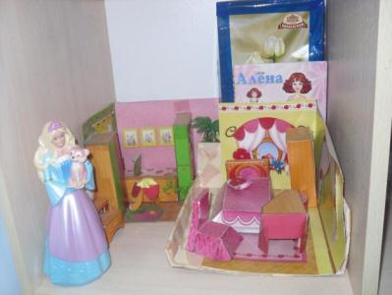
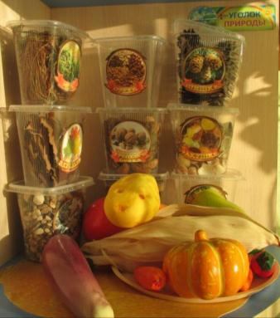
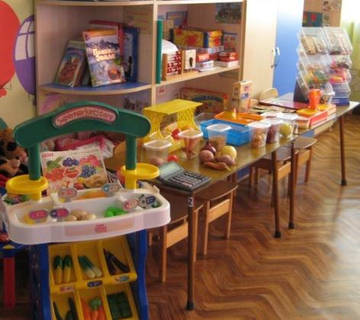
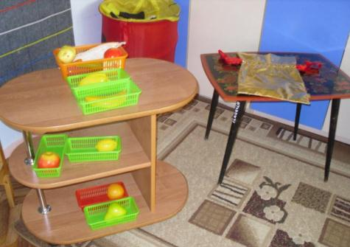

Slide 11
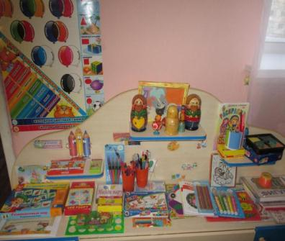
В уголке художественного творчества, целью которого является формирование творческого потенциала детей, развитие интереса к изодеятельности, формирование эстетического восприятия, воображения, художественно-творческих способностей, самостоятельности, активности, есть все необходимое для творчества детей: трафареты, геометрические формы, краски, кисти, карандаши, мелки, фломастеры, белая и цветная бумага, картон, ножницы, пластилин, салфетки.
В этом центре дети обычно проводят много времени, рисуя, создавая поделки из пластилина, вырезая из бумаги и т. д.
Дидактические игры, бумага разной фактуры, размера и цвета, картон, находятся в тумбах, между ними – раскладной столик-трансформер, который, в свою очередь, помогает экономить место для двигательной активности.

Slide 12
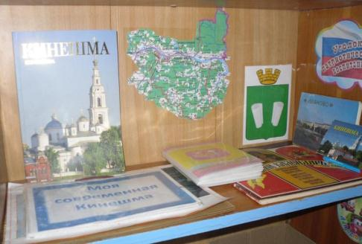
Есть уголок краеведения. Работа ведется по направлениям: «Моя семья», «Мой детский сад», «Мой город». Имеются тематические папки с иллюстрациями по теме «Семья» . Материал для ознакомления детей с малой родиной: (улица или микрорайон, где расположено ДОУ), тематические папки с фотографиями и иллюстрациями, открытки, альбомы.
Ребенку -дошкольнику можно рассказать много интересного о его “маленькой” Родине.

Slide 13
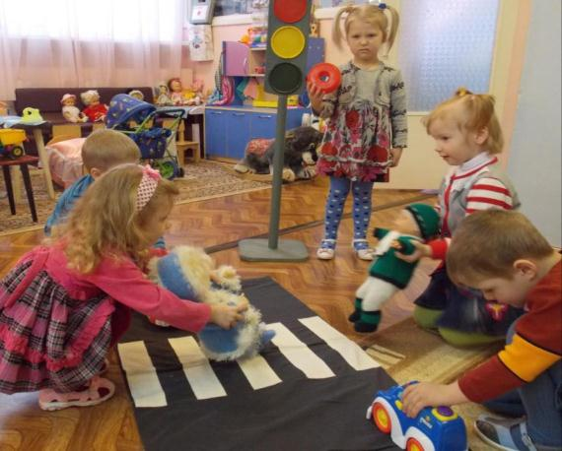
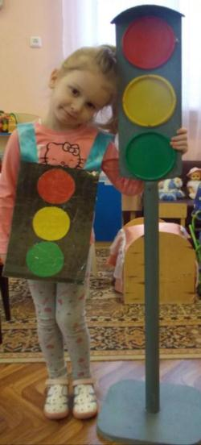
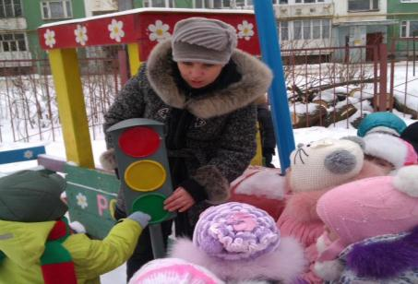

Slide 14
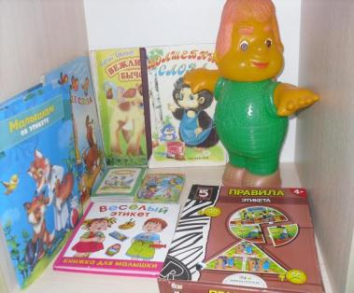
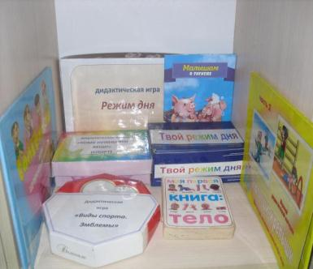
Есть картотека подвижных игр, картотека основных видов движения, картотека утренней гимнастики, картотека артикуляционной гимнастики,
карточки - схемы с изображением различных физических упражнений, картотека гимнастики после сна, картотека гимнастики для глаз, картотека дыхательной гимнастики.
Для профилактики плоскостопия имеются массажные коврики и дорожки, изготовленные руками родителей.
В уголке валеологии имеется материал для формирования навыков ЗОЖ: альбомы, игры, дидактические игры со здоровьесберегающими компонентами, о видах спорта, имеются альбомы стихов и загадок о спорте, здоровье, книжки-малышки о здоровье, сделанные своими руками.
Материал выставляется постепенно, сменяется в зависимости от задач развития и обучения и интереса детей.

Slide 15
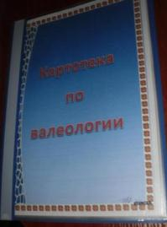
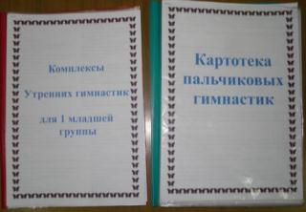
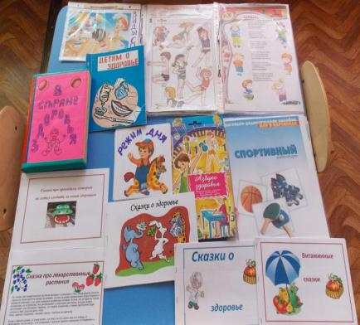
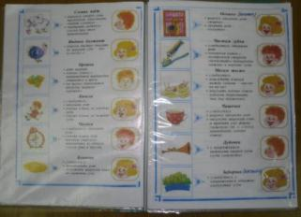
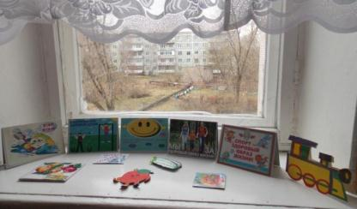
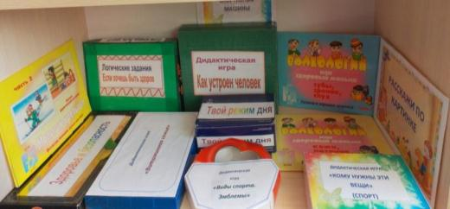

Slide 16
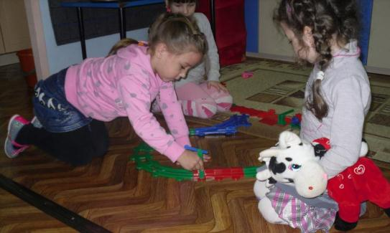
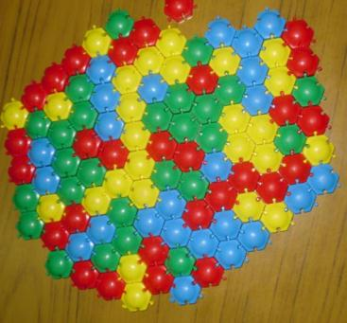
Для развития моторики – разные виды мозаик, мелких конструкторов.

Slide 17
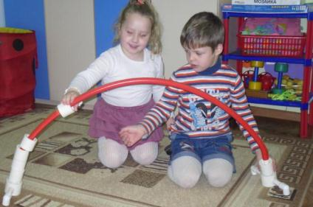
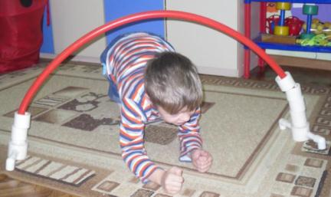
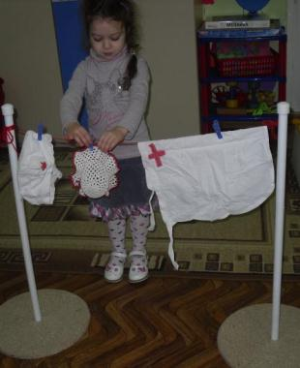
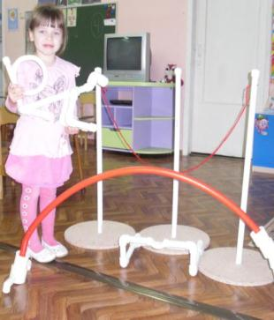
Своими руками для разнообразного использования

Slide 18
Оформление групповых помещений вызывает у детей чувство радости, эмоционально-положительное отношение к ДОУ, желание посещать его, обогащает новыми впечатлениями и знаниями, побуждает к активной, творческой деятельности, способствует их интеллектуальному развитию.
для всестороннего развития ребенка организуются несколько предметно - развивающих «сред»:
для речевого, познавательного, художественно-эстетического, социально-коммуникативного, физического развития,
которые в зависимости от ситуации могут объединяться в одну или несколько многофункциональных сред.

Slide 19
Спасибо за внимание!

